Slide 1
Продукция зарегистрированная в России
БОМБАРДИР
МИКОГЕЛЬ
БОМБАРДИР Протеин
РАЗЕР
KAOC XT
Магноцинк Плюс

Slide 2
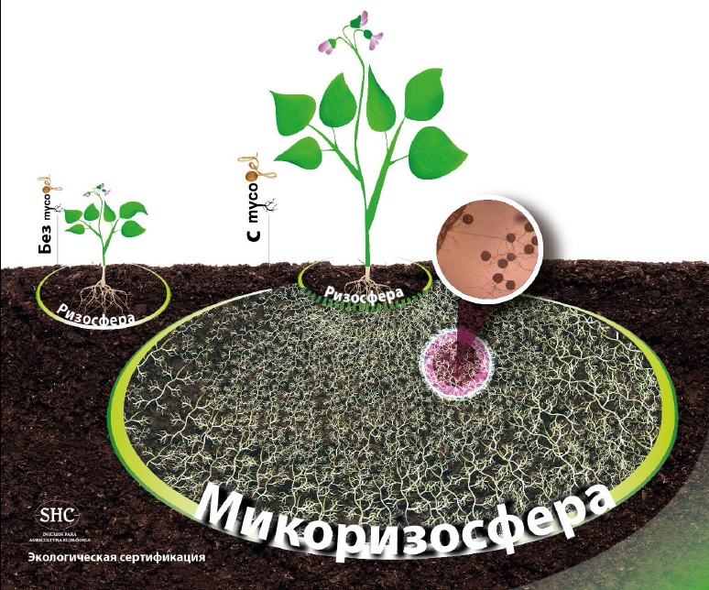
МИКОГЕЛЬ
Видео

Slide 3
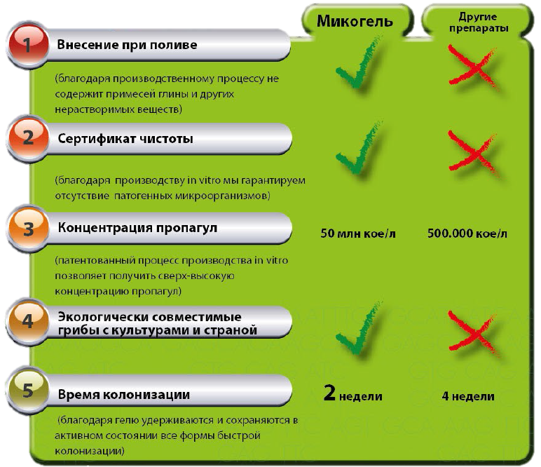
Сравнение с другими микоризoсодержащими продуктами

Slide 4
Преимущества при использовании *
Более интенсивный рост растений
Максимальная продуктивность
Лучшее качество
Лучшее хранение
* Более очевидные результаты действия МИКОГЕЛЬ проявляются в условиях стресса (недостаточный полив, нехватка удобрений, высокие температуры, засоленность почв и т.п.)!!!

Slide 5
РАЗЕР
ЭФФЕКТИВНЫЙ ИНДУКТОР КОРНЕВОГО РОСТА
ПОСТАВЛЯЕТ ВСЮ ЭНЕРГИЮ, В КОТОРОЙ НУЖДАЮТСЯ ВАШИ КОРНИ
СИЛЬНЫЕ
КОРНИ

Slide 6
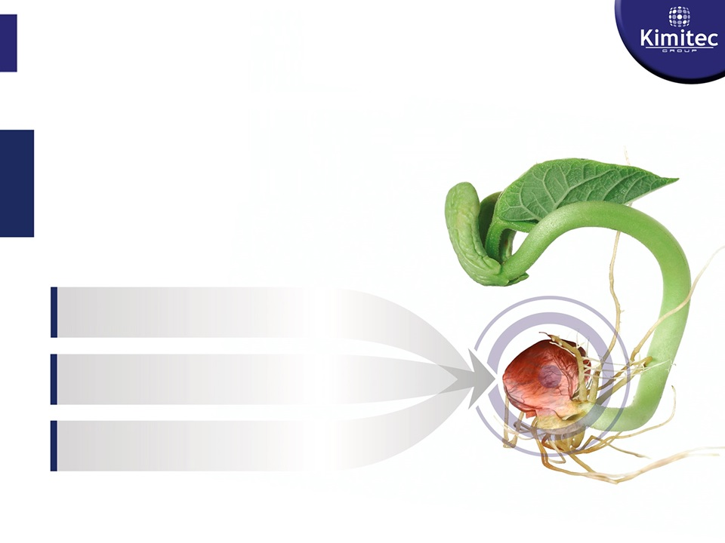
РАЗЕР
ТРОЙНОЕ ВОЗДЕЙСТВИЕ НА КОРЕНЬ
АМИНОКИСЛОТЫ
10,0%
АУКСИНЫ
0,6%
P₂O₅
4,9%
МАССОВОЕ РАЗВИТИЕ ВТОРИЧНЫХ КОРНЕЙ И АБСОРБИРУЮЩИХ ВОЛОСКОВ!!!

Slide 7
РАЗЕР
ПРЕИМУЩЕСТВА
100% ЭФФЕКТИВНЫЕ КОРНИ
ЛУЧШАЯ АБСОРБЦИЯ ВОДЫ И ПИТАТЕЛЬНЫХ ВЕЩЕСТВ
ЗДОРОВЫЕ И ПРОДУКТИВНЫЕ РАСТЕНИЯ
Особенно рекомендуется:
При посадке или пересадке
В моменты высокой потребности в энергии (полная продуктивность)
При повреждениях корней:
Затопления (переувлажнения)
Химические повреждения (гербициды, пестициды и т.д.)
Поражения вредителями или болезнями (нематоды, грибы и т.п.)

Slide 8
БОМБАРДИР
зеленая
Энергия
в чистом виде
СДЕЛАЙТЕ ВАШИ КУЛЬТУРЫ СИЛЬНЕЕ С ПОМОЩЬЮ НАТУРАЛЬНОЙ ЭНЕРГИИ

Slide 9
БОМБАРДИР
ГЛАВНЫЕ ОСОБЕННОСТИ
Эксклюзивная и уникальная формулировка
Растительное происхождение
Бактериальное брожение (ферментация)

Slide 10
БОМБАРДИР
Эксклюзивная и уникальная формулировка
16,5%
29,3%
7,9%
СВОБОДНЫЕ
АМИНОКИСЛОТЫ
ФУЛЬВО-
КИСЛОТЫ
УГЛЕВОДЫ
(МОНО-, ОЛИГО-,
ПОЛИСАХАРИДЫ)
ОРГАНИЧЕСКОЕ
ВЕЩЕСТВО
НАТУРАЛЬНЫЕ
БИОСТИМУЛЯНТЫ
(АУКСИНЫ,
БЕТАИНЫ,
ВИТАМИНЫ,
…)
ОРГАНИЧЕСКИЙ
АЗОТ
76,7%
10,7%

Slide 11
БОМБАРДИР
ДВОЙНОЕ ВОЗДЕЙСТВИЕ
ВОЗДЕЙСТВИЕ НА РАСТЕНИE:
Стимуляция роста
Лучшее качество и повышенная продуктивность
Максимальная устойчивость к стрессам
Лучшее развитие корней
Метаболическая активность более эффективная
Клеточное деление более интенсивное
ВОЗДЕЙСТВИЕ НА ПОЧВУ:
Улучшает структуру и аэрацию почвы
Максимальное поглощение питательных веществ
Повышенная способность удерживать воду
Увеличение активности почвенной микрофлоры
и микрофауны

Slide 12
БОМБАРДИР протеин
СОСТАВ:
АЗОТ
8,90%
СВОБОДНЫЕ АМИНОКИСЛОТЫ
12,70%
ПРОТЕИН
АУКСИНЫ, БЕТАИНЫ,
ВИТАМИНЫ
0,10%
8,83%
ОРГАНИЧЕСКОЕ ВЕЩЕСТВО
63,50%
ФУЛЬВОКИСЛОТЫ
25,40%
ПОЛИСАХАРИДЫ
7,60%

Slide 13
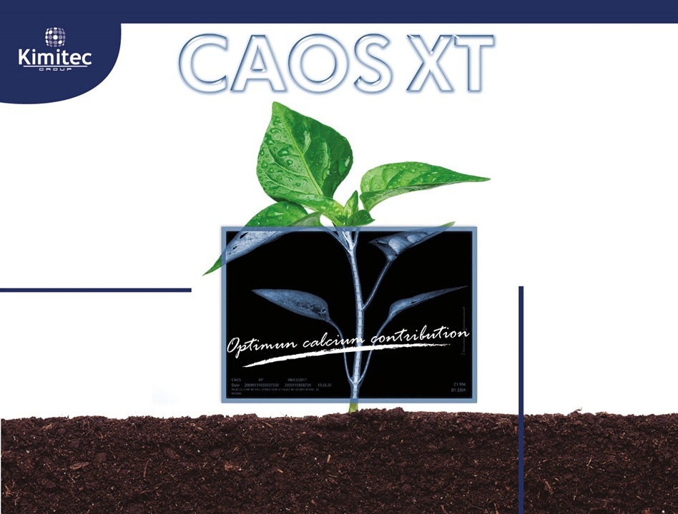
ОРГАНИЧЕСКОЕ БИОУДОБРЕНИЕ, ОСНОВАННОЕ НА КАЛЬЦИИ
[КAOC XT]
ТВЕРДОСТЬ
КОНСИСТЕНЦИЯ,
В КОТОРОЙ НУЖДАЮТСЯ ВАШИ ПЛОДЫ
Оптимальная поставка кальция

Slide 14
КAOC XT
ОСНОВНЫЕ ПРОБЛЕМЫ
С КАЛЬЦИЕМ
Малоэффективная абсорбция кальция листьями
Перенос кальция в растении затруднен из-за того, что он осуществляется пассивным путем
Кальций легко блокируется в почвах, особенно в:
засоленных почвах
почвах с щелочным рН

Slide 15
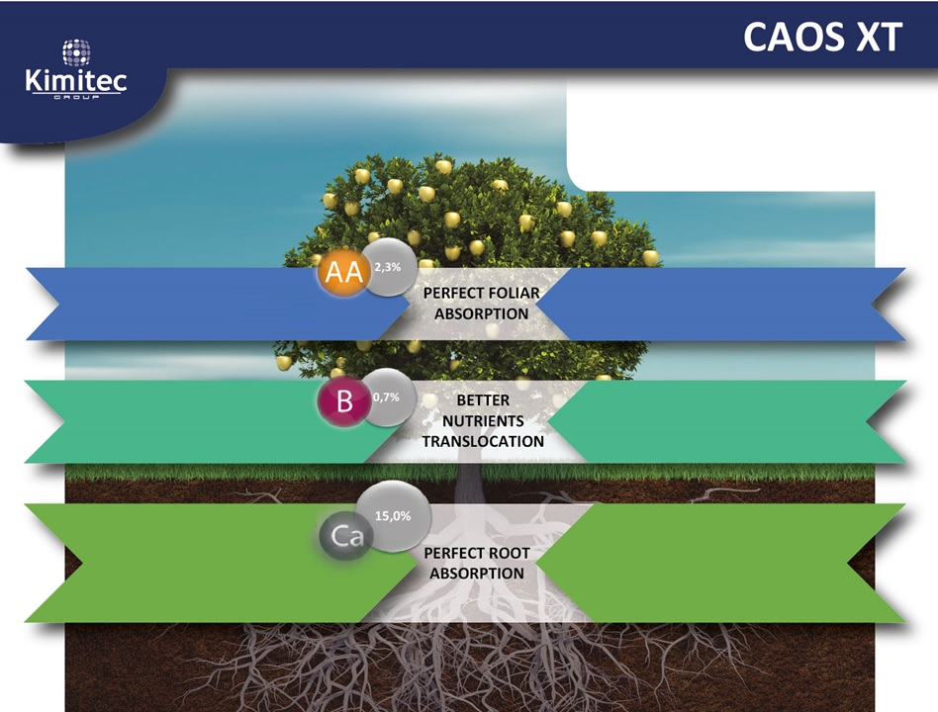
КAOC XT
Кальций 100%-но
доступный
ОСНОВНЫЕ ПРОБЛЕМЫ
С КАЛЬЦИЕМ
АМИНОКИСЛОТЫ ДЛЯ
ИДЕАЛЬНОЙ АБСОРБЦИИ ЛИСТЬЯМИ
Малоэффективная абсорбция кальция листьями
ИДЕАЛЬНАЯ АБСОРБЦИЯ ЛИСТЬЯМИ
КОМПЛЕКСИРУЮЩИЙ
АГЕНТ:
Перенос кальция в растении затруднен из-за того, что он осуществляется пассивным путем
ЭТАНОЛАМИН
ЛУЧШЕ ПЕРЕМЕЩЕНИЕ ПИТАТЕЛЬНЫХ ВЕЩЕСТВ
ДВОЙНОЙ АГЕНТ КОМПЛЕКСИРОВАНИЯ:
Кальций легко блокируется в почвах, особенно в:
засоленных почвах
почвах с щелочным рН
2 ВИДЫ ЛИГНОСУЛЬФОНОВОЙ КИСЛОТЫ
ИДЕАЛЬНАЯ АБСОРБЦИЯ КОРНЯМИ

Slide 16
МАГНOЦИНК
ПЛЮС

Slide 17
МАГНOЦИНК ПЛЮС
MANGAZINC PLUS
MANGAZINC PLUS
CHARACTERISTICS
ХАРАКТЕРИСТИКИ
- ПРОДУКТ ОСОБЕННО ЭФФЕКТИВНЫЙ ДЛЯ ПРЕДОТВРАЩЕНИЯ И ИСПРАВЛЕНИЯ НЕДОСТАТКОВ ЦИНКА (Zn) И МАРГАНЦА (Mn).
- НАТУРАЛЬНЫЙ ИСТОЧНИК МАРГАНЦА И ЦИНКА, ОБА ЭЛЕМЕНТА КОМПЛЕКСИРОВАНЫ С ЛИГНОСУЛЬФОНАТАМИ.
Марганец (Mn) (100%-но комплексированный).……… 4.0%
Цинк (Zn) (100%-но комплексированный)…………..…… 6.0%
Свободные аминокислоты.......................................... 2.5%
Содержит Fe, Cu, B, Mo

Slide 18
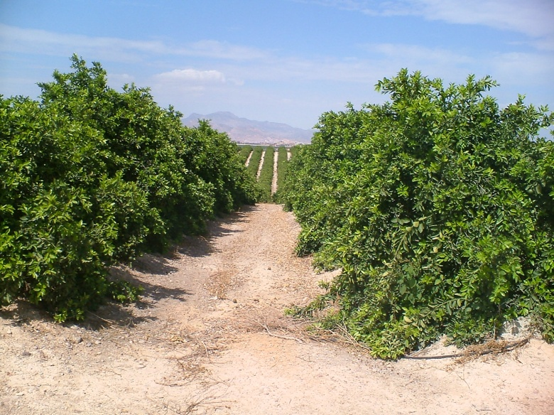
МАГНOЦИНК ПЛЮС
MANGAZINC PLUS
ADVANTAGES
ХАРАКТЕРИСТИКИ
ИДЕАЛЬНАЯ АБСОРБЦИЯ ЛИСТЬЯМИ
ПРОФИЛАКТИЧЕСКИЙ И ОЗДОРОВИТЕЛЬНЫЙ
ЛУЧШАЯ ФОТОСИНТЕТИЧЕСКАЯ АКТИВНОСТЬ
ВЫШЕ УРОЖАЙНОСТЬ

Slide 19
СПАСИБО

